Slide 1
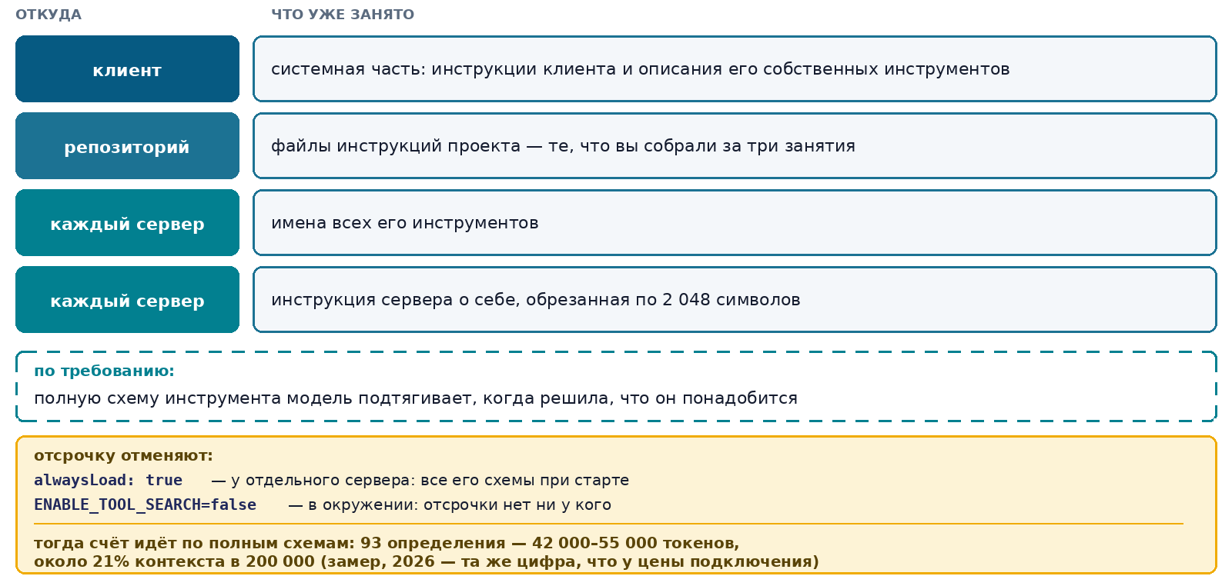
Что лежит в контексте до вашего первого вопроса
31
Notes:
Теперь причина сжатия. Вот что лежит в контексте до вашего первого вопроса.
Системная часть — от клиента: его инструкции и описания его собственных инструментов. Файлы инструкций проекта — из репозитория; их состав вы собрали сами за три занятия. И от каждого подключённого сервера две вещи: имена всех его инструментов и его инструкция о себе, обрезанная по две тысячи с небольшим символов.
Полные схемы инструментов при старте не приходят: модель подтягивает схему, когда решает, что инструмент ей может понадобиться. Это поведение по умолчанию, и именно оно делает четвёртый подключённый сервер терпимым.
Отменяется отсрочка двумя способами. Флаг alwaysLoad у отдельного сервера грузит все его схемы сразу — тот самый, который нашёлся в чужих строках. И переменная окружения, выключающая отложенную загрузку целиком.
Когда отсрочки нет, счёт идёт по полным схемам: в замере — девяносто три определения, от сорока двух до пятидесяти пяти тысяч токенов, около двадцати одного процента контекста в двести тысяч. Та же цифра, которую мы назвали ценой подключения.
---
Справка.
Если спросят, кто запрашивает у сервера этот список: клиент, сам, на уровне протокола, до того как модель вообще что-то увидела. Это та же механика, которую мы разбирали на одностраничнике.
Если спросят, зачем обрезка по две тысячи символов: сервер может прислать инструкцию о себе любой длины, и без ограничения один разговорчивый сервер занял бы контекст в одиночку. Предел настраивается переменной, по умолчанию он есть.
Если спросят, почему тогда вообще существует флаг alwaysLoad: для инструмента, который нужен буквально на каждом шаге, подтягивание схемы по требованию само стоит вызова. Документация называет цену прямо: каждый описанный вперёд инструмент занимает место, которое иначе досталось бы разговору.
Если спросят, откуда цифра двадцать один процент: внешний разбор состава контекста на девяноста трёх определениях инструментов, 2026 год, тот же источник, что на слайде цены подключения. Это верхняя граница для режима без отсрочки, не цена каждой сессии, — так она и названа в обоих местах.
Если спросят, как посмотреть это у себя: карточка сервера в сессии показывает, что он описал, а переменная окружения проверяется там же, где вы смотрите остальное окружение проекта.

